Slide 1
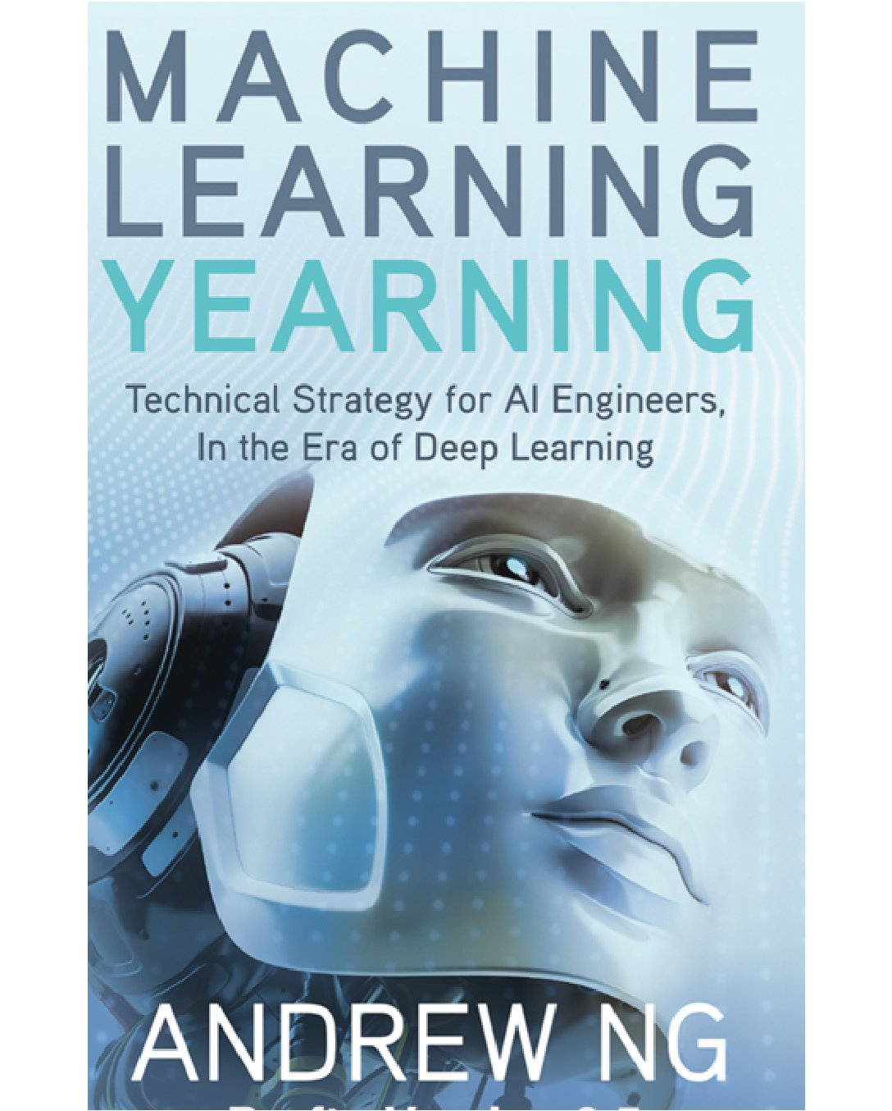
机器学习基础
机器学习基础

Slide 2

机器学习基础
•
机器学习定义
机器学习：
对于某个任务T和性能度量P，一个计算机程序被认为可以从经验E中学习是指：通过经验E改进后，它在任务T上由性能度量P衡量的性能有提升。
机器学习三要素：
任务T；
性能度量P；
经验E

Slide 3

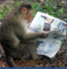
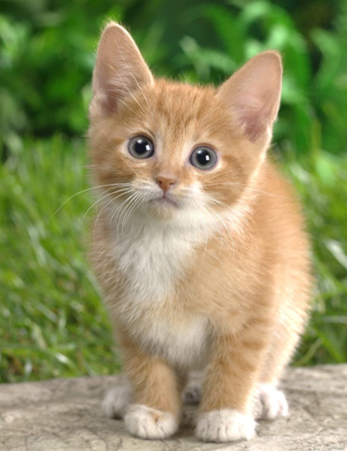

Framework
Image Recognition:
“cat”
A set of function
Model
Training
Testing
“cat”
Step 1
Goodness of function f
Pick the “Best” Function
Using
Step 2
Step 3
Training
Data
“monkey”
“cat”
“dog”
Notes:
Repeat again

Slide 4
Learning Map
scenario
task
method
Learning Theory
Semi-supervised Learning
Transfer Learning
Regression
Unsupervised Learning
Reinforcement Learning
Linear Model
Deep Learning
SVM, decision tree, K-NN …
Structured Learning
Non-linear Model
Classification
Supervised Learning

Slide 5
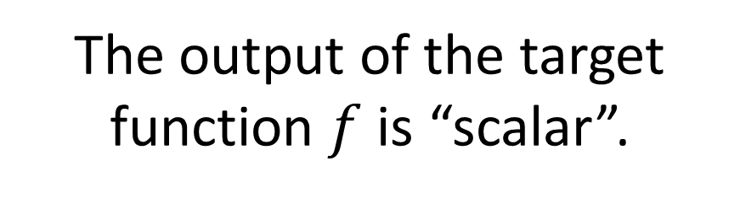
Learning Map
The output of the target function $f$ is “scalar”.
Regression
預測
PM2.5
今天上午 PM2.5
f
昨天上午PM2.5
明天上午PM2.5
…….
(scalar)
Training Data:
Input:
Output:
9/01 上午 PM2.5 = 63
9/02 上午 PM2.5 = 65
9/03 上午 PM2.5 = 100
Input:
Output:
9/12 上午 PM2.5 = 30
9/13 上午 PM2.5 = 25
9/14 上午 PM2.5 = 20

Slide 6
Learning Map
Regression
Classification

Slide 7
Classification
Binary Classification
Multi-class Classification
Yes or No
Class 1, Class 2, … Class N
Function f
Function f
Input
Input

Slide 8



Binary Classification
Spam
filtering
Function
Yes/No
Yes
Training
Data
No
(http://spam-filter-review.toptenreviews.com/)
Notes:
Can we have more examples ….
Deep-Learning技術の先端企業であるAlpacaDB

Slide 9



Multi-class Classification
政治
Document
Classification
Function
经济
体育
Training Data
体育
政治
经济
http://top-breaking-news.com/

Slide 10
Learning Map
Regression
Linear Model
Deep Learning
Non-linear Model
Classification

Slide 11
Classification - Deep Learning
Image Recognition
Training Data
Hierarchical Structure
“monkey”
“monkey”
Function
“cat”
“cat”
“dog”
Each possible object is a class
“dog”

Slide 12
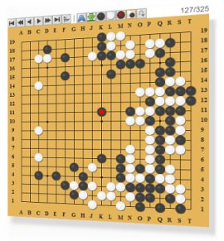
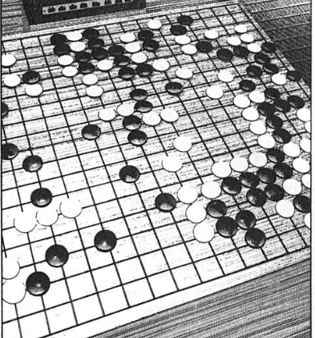
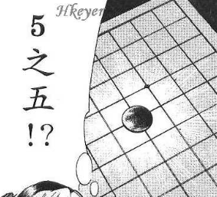
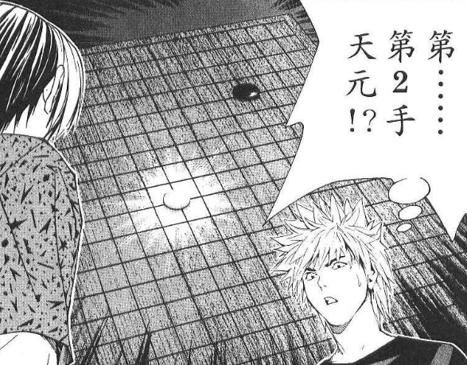
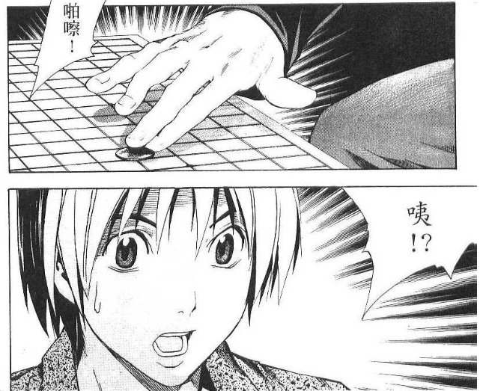
Classification - Deep Learning
Next move
Function
Playing GO
Each position is a class
(19 x 19 classes)
Training Data
進藤光 v.s. 社清春
黑: 5之五
白: 天元
黑: 五之5
一堆棋譜

Slide 13
Classification - Deep Learning
Next move
Function
Playing GO
Each position is a class
(19 x 19 classes)
Training Data
進藤光 v.s. 社清春
黑: 5之五
白: 天元
黑: 五之5
Input:
黑: 5之五
Output:
天元
Input:
黑: 5之五、白: 天元
Output:
五之5
一堆棋譜

Slide 14
Learning Map
Hard to collect a large amount of labelled data
Semi-supervised Learning
Regression
Linear Model
Training Data:
Deep Learning
SVM, decision tree, K-NN …
Input/output pair of target function
Non-linear Model
Classification
Function output = label
Supervised Learning

Slide 15
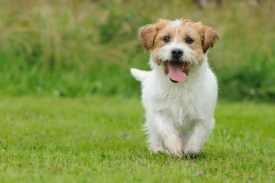
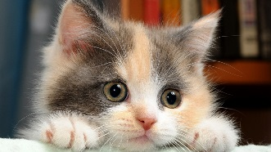
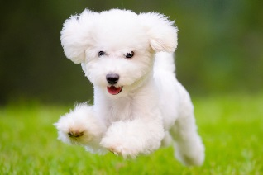
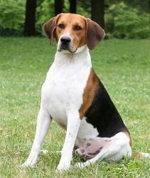
Semi-supervised Learning
For example, recognizing cats and dogs
Labelled data
cat
dog
Unlabeled data
(Images of cats and dogs)

Slide 16
Learning Map
Semi-supervised Learning
Transfer Learning
Regression
Linear Model
Deep Learning
SVM, decision tree, K-NN …
Structured Learning
Non-linear Model
Classification
Supervised Learning

Slide 17
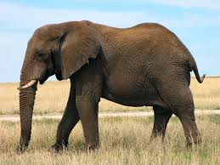
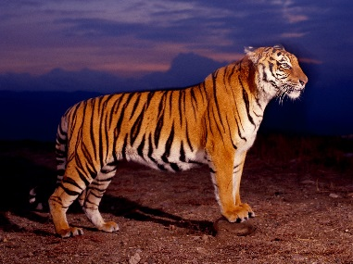
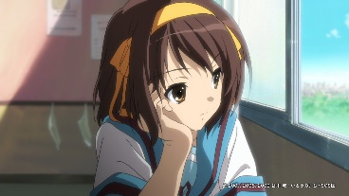

Transfer Learning
For example, recognizing cats and dogs
Labelled data
cat
dog
elephant
Haruhi
Data not related to the task considered (can be either labeled or unlabeled)

Slide 18
Learning Map
Semi-supervised Learning
Transfer Learning
Regression
Unsupervised Learning
Linear Model
Deep Learning
SVM, decision tree, K-NN …
Structured Learning
Non-linear Model
Classification
Supervised Learning

Slide 19


Unsupervised Learning
Machine Reading: Machine learns the meaning of words from reading a lot of documents
http://top-breaking-news.com/

Slide 20

Unsupervised Learning
Machine Reading: Machine learns the meaning of words from reading a lot of documents
Apple
Training data is a lot of text
Function
?
https://garavato.files.wordpress.com/2011/11/stacksdocuments.jpg?w=490

Slide 21
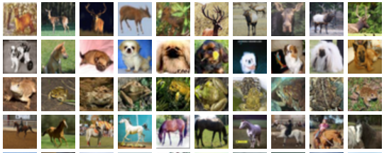

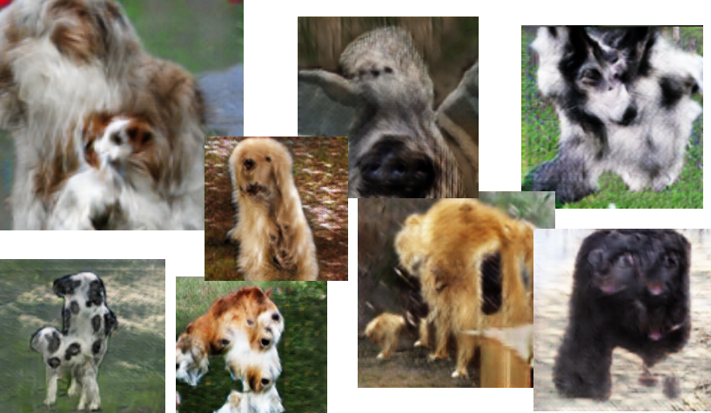
Unsupervised Learning
Draw something!
http://ttic.uchicago.edu/~klivescu/MLSLP2016/ (slides of Ian Goodfellow)

Slide 22

Unsupervised Learning
Machine Drawing
?
code
Training data is a lot of images
Function

Slide 23
Learning Map
Semi-supervised Learning
Transfer Learning
Regression
Unsupervised Learning
Linear Model
Deep Learning
SVM, decision tree, K-NN …
Structured Learning
Non-linear Model
Classification
Supervised Learning

Slide 24
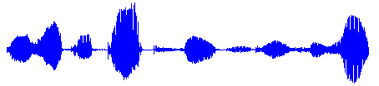

Structured Learning - Beyond Classification
f
“大家好”
Speech Recognition
“机器学习”
f
“Machine Learning”
Machine Translation
春日
實玖瑠
長門
人脸识别

Slide 25
Learning Map
Semi-supervised Learning
Transfer Learning
Regression
Unsupervised Learning
Reinforcement Learning
Linear Model
Deep Learning
SVM, decision tree, K-NN …
Structured Learning
Non-linear Model
Classification
Supervised Learning

Slide 26
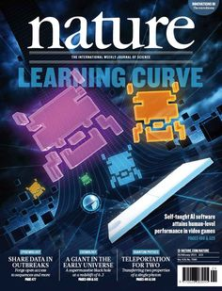

Reinforcement Learning

Slide 27


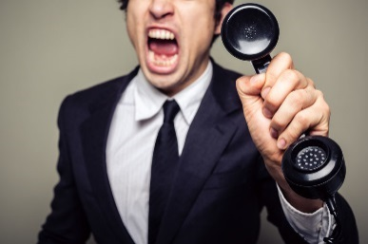
Supervised v.s. Reinforcement
Supervised
Reinforcement
“Hello”
Say “Hi”
Learning from teacher
“Bye bye”
Say “Good bye”
…….
…….
……
Hello ☺
……
Bad
Learning from critics
Agent
Agent

Slide 28
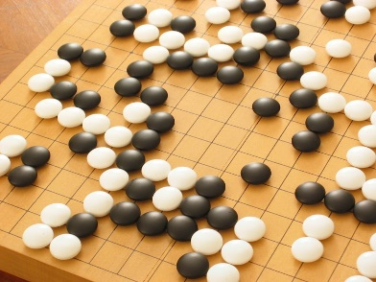
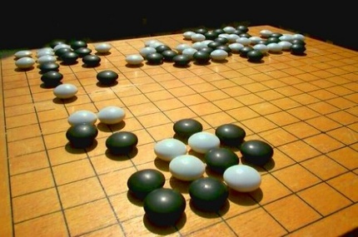
Supervised v.s. Reinforcement
Supervised:
Reinforcement Learning
Next move:
“5-5”
Next move:
“3-3”
First move
…… many moves ……
Win!
Alpha Go is supervised learning + reinforcement learning.
Notes:
看著棋譜學

Slide 29
Learning Map
scenario
task
method
Learning Theory
Semi-supervised Learning
Transfer Learning
Regression
Unsupervised Learning
Reinforcement Learning
Linear Model
Deep Learning
SVM, decision tree, K-NN …
Structured Learning
Non-linear Model
Classification
Supervised Learning

Slide 30
机器学习基础
•
机器学习定义

Slide 31
机器学习基础
•
机器学习定义
性能度量P：
1.准确率；2.错误率；3.样本概率的对数平均值
训练集：用来训练机器学习系统的数据集；
测试集：训练后的系统在一个数据集的性能度量。
经验E：从数据集中获取经验。
数据集有许多样本组成，样本也称为数据点
无监督学习：数据集无标签，如数据的生成分布，密度函数，去燥
有监督学习：数据集中样本含有标签。

Slide 32
机器学习基础
•
机器学习定义
例子：线性回归
任务：输入x，预测输出y
性能度量：测试集上的均方误差

Slide 33
机器学习基础
•
机器学习定义
例子：线性回归一个机器学习算法：找到最优W，使得误差最小。采用梯度下降算法：

Slide 34
线性回归
Figure 5.1

Slide 35
机器学习基础
•
机器学习定义
学习部件：
1.任务：回归。
2.模型：
3.性能度量：
4.学习算法：目标函数最优
5.经验：数据。

Slide 36
机器学习基础
容量、过拟合、欠拟合
•
目标：对未观察的数据表现良好，而不是在训练集上表现良好，这种能力称为泛化能力。
通过误差来描述：
训练误差：在训练集上的误差；
泛化误差：在输入空间上的误差（测试误差）；
如果数据独立来自同一分布，则由可能通过减少训练误差来达到减少测试误差。

Slide 37
机器学习基础
容量、过拟合、欠拟合
•
统计学习假设：所有的数据都独立同分布的，这个分布称为数据生成分布。
目标：1.降低训练误差；2.缩小训练误差和泛化误差差距。
欠拟合：模型在训练集上的误差不够低；
过拟合：训练误差与泛化误差差距太大。
容量：模型能拟合各种函数的能力。容量低的模型很难拟合训练集导致欠拟合，容量高的模型导致过拟合。通过调节容量达到两者平衡。

Slide 38
机器学习基础
容量、过拟合、欠拟合
•
线性回归：
模型容量：
一元多项式：
二元多项式：
九次多项式：

Slide 39
欠拟合 与过拟合
Figure 5.2

Slide 40
机器学习基础
容量、过拟合、欠拟合
•
模型的表示容量：模型能表达的函数簇
模型的有效容量：由于算法，使得实际搜索的函数集是表示容量子集。
容量的度量：VC维理论
结论：训练误差与泛化误差随模型容量增加而增加，随着样本增加而减少。

Slide 41
泛化与容量
Figure 5.3

Slide 42
机器学习基础
容量、过拟合、欠拟合
•
没有免费的午餐定理
任意的分类算法在所有的分布上的平均错误率是相等的。
实际：根据任务，对真实数据分布进行假设，设计最优的模型和算法。

Slide 43
机器学习基础
容量、过拟合、欠拟合
•
正则化：
当模型容量过大时，训练集误差小，但泛化误差大。为此，通过引入偏好或者限制，使得模型有效容量减少，从而减少训练误差和泛化误差的距离。
如：权值衰减

Slide 44
权值衰减
Figure 5.5

Slide 45
机器学习基础
容量、过拟合、欠拟合
•
超参数与测试集：
不是被学习的参数，而是来控制学习算法行为的参数。
如权值衰减中的超参数。
如何选择超参数？
通过设置验证集来选择：在验证集上最优的超参数。
数据被分为：训练集，测试集，验证集。如果数据少怎么办？
交叉验证。

Slide 46
机器学习基础
点估计、偏差和方差
•
采用统计观点来描述泛化、欠拟合和过拟合
1.点估计
对一个感兴趣的量进行单个“最优”预测。

Slide 47
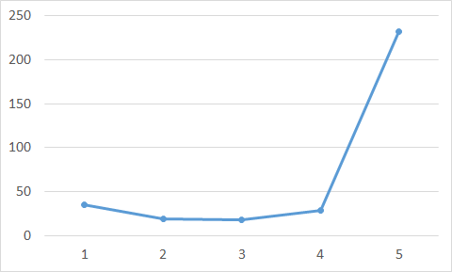
Review
Average Error on Testing Data
error due to "bias" and error due to "variance"
A more complex model does not always lead to better performance on testing data.
Notes:
We have to know where is the error come from?

Slide 48
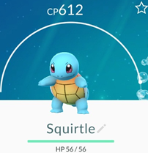
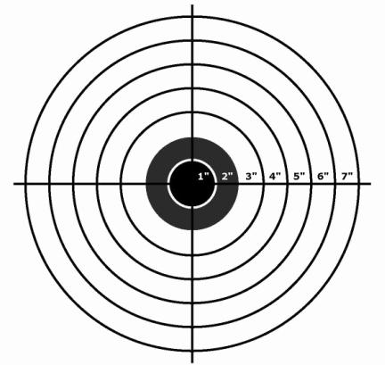
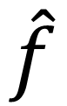
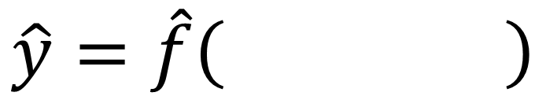
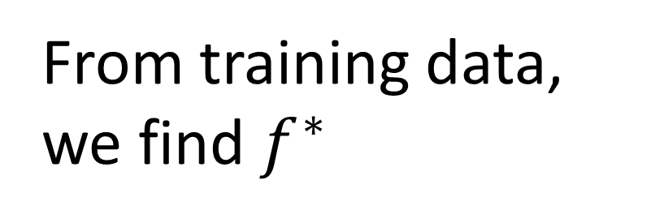
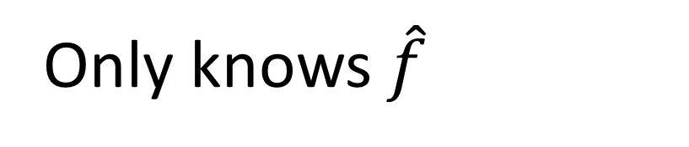
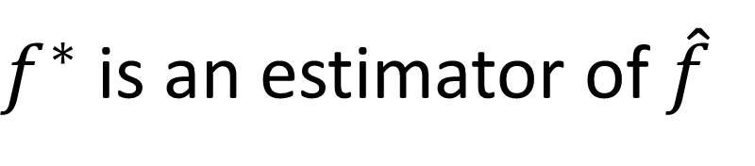
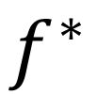
Estimator
Bias + Variance
$$f^{∗}$$
$$\hat{y}=\hat{f}\left( \right)$$
Only knows $\hat{f}$
From training data, we find $f^{∗}$
$$\hat{f}$$
$f^{∗}$ is an estimator of $\hat{f}$

Slide 49
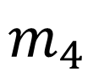
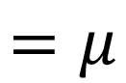
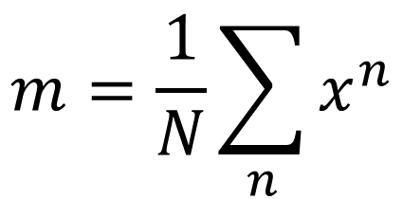
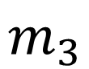
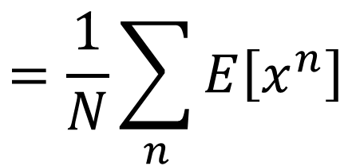
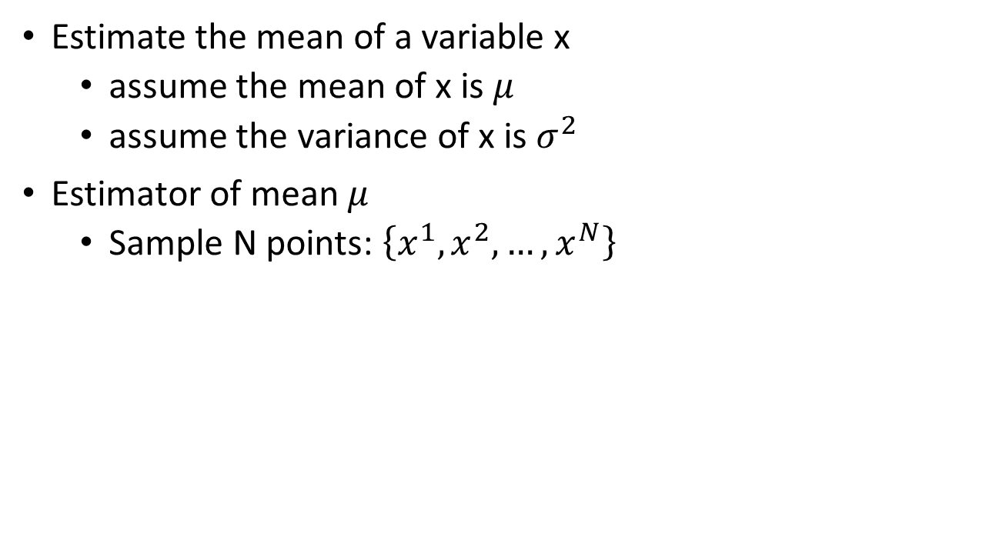
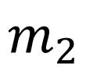
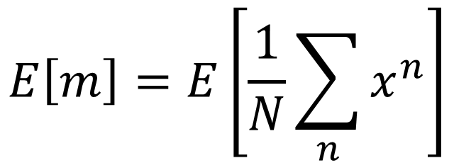
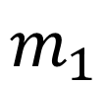
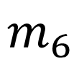
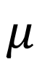
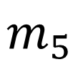
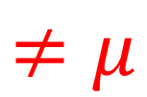
Bias and Variance of Estimator
unbiased
Estimate the mean of a variable x
assume the mean of x is $μ$
assume the variance of x is $σ^{2}$
Estimator of mean $μ$
Sample N points: $\left\{x^{1},x^{2},…,x^{N}\right\}$
$$m_{2}$$
$$m_{5}$$
$$m_{1}$$
$$μ$$
$$m=\frac{1}{N}\sum_{n}{x^{n}}$$
$$≠μ$$
$$m_{4}$$
$$m_{3}$$
$$E\left[m\right]=E\left[\frac{1}{N}\sum_{n}{x^{n}}\right]$$
$$=\frac{1}{N}\sum_{n}{E\left[x^{n}\right]}$$
$$=μ$$
$$m_{6}$$

Slide 50
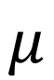
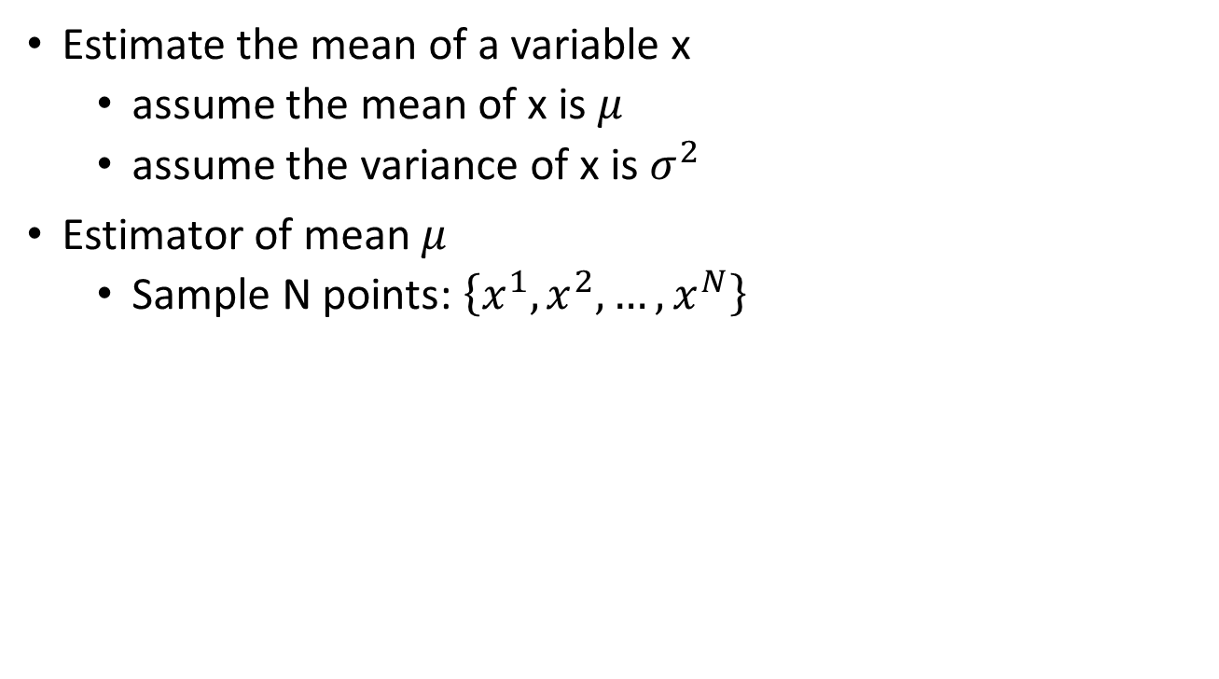
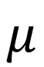
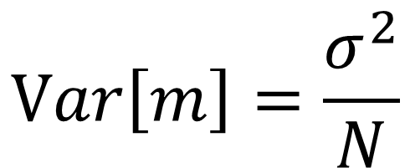
Bias and Variance of Estimator
unbiased
Estimate the mean of a variable x
assume the mean of x is $μ$
assume the variance of x is $σ^{2}$
Estimator of mean $μ$
Sample N points: $\left\{x^{1},x^{2},…,x^{N}\right\}$
Smaller N
Larger N
$$m=\frac{1}{N}\sum_{n}{x^{n}}$$
$$≠μ$$
$$μ$$
$$μ$$
Variance depends on the number of samples
$$Var\left[m\right]=\frac{σ^{2}}{N}$$

Slide 51
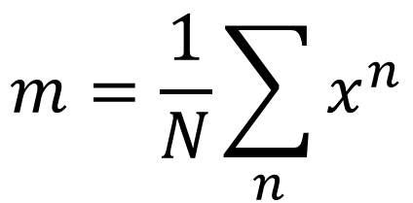












Bias and Variance of Estimator
Increase N
Estimate the mean of a variable x
assume the mean of x is $μ$
assume the variance of x is $σ^{2}$
Estimator of variance $σ^{2}$
Sample N points: $\left\{x^{1},x^{2},…,x^{N}\right\}$
$$s_{3}$$
$$σ^{2}$$
$$σ^{2}$$
$$s_{1}$$
$$m=\frac{1}{N}\sum_{n}{x^{n}}$$
$$s=\frac{1}{N}\sum_{n}{{\left(x^{n}−m\right)}^{2}}$$
$$s_{4}$$
$$s_{5}$$
Biased estimator
$$s_{2}$$
$$s_{6}$$
$$E\left[s\right]=\frac{N−1}{N}σ^{2}$$
$$≠σ^{2}$$

Slide 52




$$E\left[f^{∗}\right]=\overline{f}$$
$$f^{∗}$$
Variance
Bias
$$\hat{f}$$
Notes:
If we can do the experiments several times

Slide 53
机器学习基础
点估计、偏差和方差
•
频率派的观点：
1.真实的参数θ是固定但未知，而点估计是数据的函数。
2.由于数据是随机采用的，所以估计值是一个随机变量。

Slide 54
机器学习基础
点估计、偏差和方差
•
偏差：

Slide 55
机器学习基础
点估计、偏差和方差
•
偏差：贝努力分布参数无偏估计

Slide 56
机器学习基础
点估计、偏差和方差
•
例子：高斯分布的均值无偏估计

Slide 57
机器学习基础
点估计、偏差和方差
•
例子：高斯分布的均值无偏估计

Slide 58
机器学习基础
点估计、偏差和方差
•
例子：高斯分布的方差有偏估计

Slide 59
机器学习基础
点估计、偏差和方差
•
例子：高斯分布的方差有偏估计
偏差为：
高斯分布的无偏方差估计：
无偏估计非常好，但实际应用中我们需要满足某种性质的有偏估计

Slide 60
机器学习基础
点估计、偏差和方差
•
估计的方差和标准差：
估计量的方差就是该估计量的方差：
其中训练集是随机变量。
方差的平方根是标准差：

Slide 61
机器学习基础
点估计、偏差和方差
•

Slide 62
机器学习基础
点估计、偏差和方差
•
最小化均方误差
问题：存在一个偏差大的估计和另外一个方差大的估计，我们如何选择？
解决方法：
1.交叉验证；
2.最小化均方误差
均方误差定义为：

Slide 63
机器学习基础
点估计、偏差和方差
•
偏差、方差与拟合关系如下图：

Slide 64
机器学习基础
点估计、偏差和方差
•
一致性：

Slide 65







Example：Parallel Universes
In all the universes, we are training data to find $f^{∗}$
Universe 1
Universe 2
Universe 3

Slide 66





Parallel Universes
In different universes, we use the same model, but obtain different $f^{∗}$
Universe 123
Universe 345
y = b + w $∙$ x_{cp}
y = b + w $∙$ x_{cp}

Slide 67







$f^{∗}$ in 100 Universes
y = b + w $∙$ x_{cp}
y = b + w₁ $∙$ x_{cp} + w₂ $∙$ (x_{cp})²
+ w₃ $∙$ (x_{cp})³
y = b + w₁ $∙$ x_{cp} + w₂ $∙$ (x_{cp})²
+ w₃ $∙$ (x_{cp})³ + w₄ $∙$ (x_{cp})⁴
+ w₅ $∙$ (x_{cp})⁵

Slide 68




Variance
y = b + w₁ $∙$ x_{cp} + w₂ $∙$ (x_{cp})²
+ w₃ $∙$ (x_{cp})³ + w₄ $∙$ (x_{cp})⁴
+ w₅ $∙$ (x_{cp})⁵
y = b + w $∙$ x_{cp}
Small
Variance
Large
Variance
Simpler model is less influenced by the sampled data
Consider the extreme case f(x) = 5

Slide 69




Bias
$$E\left[f^{∗}\right]=\overline{f}$$
Bias: If we average all the $f^{∗}$, is it close to $\hat{f}$ ?
Large
Bias
Assume this is $\hat{f}$
Small
Bias
Notes:
We don’t really know the F^

Slide 70







Black curve: the true function $\hat{f}$
Red curves: 5000 $f^{∗}$
Blue curve: the average of 5000 $f^{∗}$
$$=\overline{f}$$

Slide 71

Bias
y = b + w₁ $∙$ x_{cp} + w₂ $∙$ (x_{cp})²
+ w₃ $∙$ (x_{cp})³ + w₄ $∙$ (x_{cp})⁴
+ w₅ $∙$ (x_{cp})⁵
y = b + w $∙$ x_{cp}
Large
Bias
Small
Bias
model
model

Slide 72
Bias v.s. Variance
Error from bias
Error from variance
Error observed
Underfitting
Overfitting
Large Bias
Small Bias
Small Variance
Large Variance
Notes:
We have to know where is the error come from?

Slide 73
What to do with large bias?
Diagnosis:
If your model cannot even fit the training examples, then you have large bias
If you can fit the training data, but large error on testing data, then you probably have large variance
For bias, redesign your model:
Add more features as input
A more complex model
Underfitting
Overfitting
large bias

Slide 74




What to do with large variance?
More data
Regularization
Very effective, but not always practical
10 examples
100 examples
May increase bias
Notes:
How can I knwo

Slide 75
Model Selection
There is usually a trade-off between bias and variance.
Select a model that balances two kinds of error to minimize total error
What you should NOT do:
Training Set
Testing Set
Real Testing Set
Model 1
Err = 0.9
(not in hand)
Model 2
Err = 0.7
Model 3
Err = 0.5
Err > 0.5

Slide 76
Cross Validation
public
private
Training Set
Testing Set
Testing Set
Training Set
Validation
set
Using the results of public testing data to tune your model
You are making public set better than private set.
Model 1
Err = 0.9
Model 2
Err = 0.7
Not recommend
Model 3
Err = 0.5
Err > 0.5
Err > 0.5

Slide 77
N-fold Cross Validation
Training Set
Model 1
Model 2
Model 3
Train
Train
Val
Err = 0.2
Err = 0.4
Err = 0.4
Train
Val
Train
Err = 0.4
Err = 0.5
Err = 0.5
Val
Train
Train
Err = 0.3
Err = 0.6
Err = 0.3
Avg Err
= 0.3
Avg Err
= 0.5
Avg Err
= 0.4
Testing Set
Testing Set
public
private

Slide 78
机器学习基础
•
最大似然估计
背景

Slide 79
机器学习基础
•
最大似然估计
原理
对概率计算乘积计算导致下溢，所以在概率的对数空间计算：
除以m，得到：

Slide 80
机器学习基础
•
最大似然估计
核心观点：
最大似然估计被看作是数据经验分布与模型分布之间差异最小。
用KL散度来描述分布之间最小：
左边项与模型参数无关，可以看作是常数，因此最小化：
也是模型分布在经验分布上交叉熵

Slide 81
机器学习基础
•
最大似然估计
最大似然应用于条件概率

Slide 82
机器学习基础
•
最大似然估计
例子

Slide 83
机器学习基础
•
最大似然估计
例子
等价：

Slide 84
机器学习基础
•
最大似然估计
最大化似然估计性质：
当最大似然满足下列性质时，其估计满足一致性。

Slide 85
机器学习基础
•
贝叶斯统计
频率派的观点：
真实的参数是未知的固定值；
估计是样本的函数，随样本发生变化，是随机变量。
估计最优准则：最大似然估计
贝叶斯观点：
1.真实的参数是未知不确定的，是随机变量；
2.观察的样本是确定；
3.估计的最优准则：最大后经估计

Slide 86
机器学习基础
•
贝叶斯统计
贝叶斯观点：
1.真实的参数是未知不确定的，是随机变量，其分布为先验分布；
2.观察的样本是确定；
3.估计的最优准则：最大后经估计。

Slide 87
机器学习基础
•
贝叶斯统计
贝叶斯统计与最大似然不同：
1.最大似然使用参数的点估计，贝叶斯使用参数的概率分布
2.最大似然方法用均方误差（偏差和方差）评估估计的不确定问题。而贝叶斯方法使用积分处理不确定。
3.贝叶斯估计中加入了先验分布，先验分布实现了对参数的选择和偏好，因此有正则化作用。
4.适用场景：数据有限，数据量大时计算高

Slide 88
机器学习基础
•
贝叶斯统计
例子：贝叶斯线性回归

Slide 89
机器学习基础
•
贝叶斯统计
例子：贝叶斯线性回归
确定先验分布
计算后验分布：

Slide 90
机器学习基础
•
贝叶斯统计
例子：贝叶斯线性回归
后验分布可写为：

Slide 91
机器学习基础
•
最大后验估计
最大后验估计

Slide 92

机器学习基础
•
监督学习算法
监督学习：
1.逻辑回归：
任务：二分类问题，模型如下：
代价函数：最大似然
优化算法：梯度下降算法
2.支出向量机
任务：二分类问题，模型如下：
代价函数：
优化算法：凸优化算法
$$\text{Wx}\text{+}\text{b}\text{=\{}\begin{matrix}1，\text{x}≻\text{0} \\ 0，x≤0\end{matrix}$$

Slide 93
机器学习基础
•
监督学习算法
监督学习：
核技巧：
替换为核函数：
其中
高斯核（径向基函数）：

Slide 94
机器学习基础
•
监督学习算法
监督学习：
3.K近邻算法
任务：分类或者回归，非参数方法
没有训练和学习过程，其容量相当高
其错误率可降低为贝叶斯错误率的两倍
缺点：算法慢，需要大量的样本，没有特征学习过程
4.决策树或ID3算法
任务：分类。模型：分类树
非参数方法。
优化算法：信息增益算法

Slide 95
决策树
Figure 5.7

Slide 96
机器学习基础
•
无监督学习算法
无监督学习：没有人工标准的标签
1.去噪，数据分布，数据聚类
2.学习数据的最佳表示
3.什么是最佳表示？ 稀疏表示、压缩表示、独立性表示
（1）主成分分析（PCA变换）
设X是均值为0的数据矩阵
样本协方差矩阵为：
通过一个线性变换z=Wx，使得Var[x]为对角矩阵

Slide 97
PCA分析
Figure 5.8

Slide 98
机器学习基础
•
无监督学习算法
PCA变换
1.X的ＳＶＤ分解：
则：
因此，

Slide 99
机器学习基础
•
无监督学习算法
PCA变换
1.X的ＳＶＤ分解：
则：
因此，

Slide 100
机器学习基础
•
无监督学习算法
PCA变换
令ｚ＝Ｗｘ，则

Slide 101
机器学习基础
•
无监督学习算法
ｋ－ｍｅａｎ聚类
１.数据的ｏｎｅ－ｈｏｔ表示
２.与任务无关，无法描述真实的情况

Slide 102
机器学习基础
•
随机梯度下降算法
随机梯度下降算法（ＳＧＤ）
１.问题：当样本大时，计算代价函数的梯度低效耗时
计算梯度：
２.方法：从ｍ个样本中随机选择一定固定的小样本集

Slide 103
机器学习基础
•
深度学习的挑战
维度灾难：
１.传统的学习方法都是局部学习方法，利用局部样本和局部平滑性假设，进行学习和训练。
２.学习到的局部区域不能超过样本数。
３.高维空间数据不足
４.能学习到超过样本的局部区域吗？

Slide 104
维度灾难
Figure 5.9

Slide 105
Manifold Learning
Figure 5.11

Slide 106
机器学习基础
•
深度学习的挑战
流形学习：
１.输入空间不是整体有效，输入位于一个低维的流形上面。
２.通过学习输入的低维的流形

Slide 107
均匀采样的图像
Figure 5.12

Slide 108
数据在流形证明：QMUL Dataset
Figure 5.13

